Slide 1




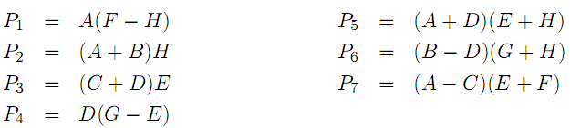
矩阵乘法
O(n^3)
≈O(n^2.81)

Slide 2

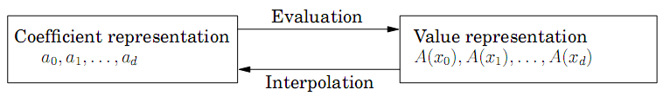
多项式乘法与FFT
直接算的复杂度是Θ(d^2)
不过，一个最高阶为d的多项式可以用d+1个系数来决定，也可以用d+1个不同的点来决定，如：(x0,A(x0))…(xd,A(xd))。于是可以由一个赋值——插值转换来求得。
我们可以赋这样的值：

Slide 3


按照系数的奇偶，可以将多项式拆分成关于x^2的d/2阶的2个多项式
如果这个过程能一直持续，即不断分解为2个一半的阶的多项式，则将有：T(n)=2T(n/2)+O(n)，得到O(n log n)
但是要让x^2为负，只能用复数
令ω=e^(2πi/n)，其中n为偶数，则在序列1, ω, ω^2,…, ω^(n-1)中， ω^j与ω^(n/2+j)互为正负对（加和为0），其中j：0…n/2-1
在将任何一个正负对平方以后，它们还是一个正负对，只需要把n次根换成n/2次根。
令n为2^k，于是前述分治算法可以成立。

Slide 4
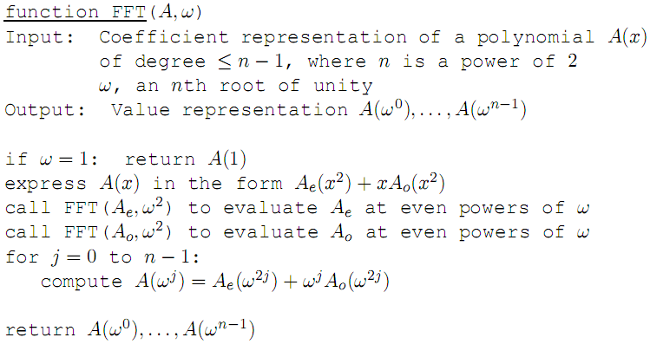
Fast Fourier transformation
在把系数表示法转换成点表示法并相乘后，还需要interpolation，再转换为系数表示。

Slide 5
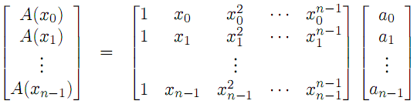

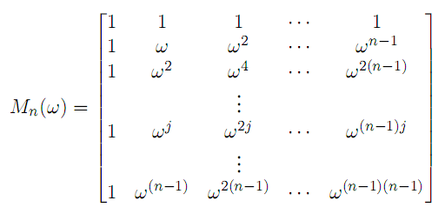
Interpolation通过逆矩阵来实现
Vandermonde determinants: {xi}不同，矩阵可逆
注意Mn(ω)是一个正交阵，有：

Slide 6
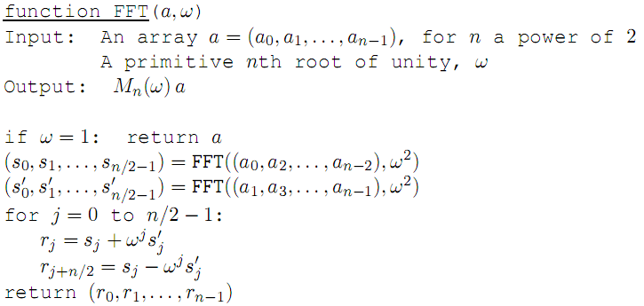
1963-65 John Tukey and John Cooley
1805 Gauss written in Latin

Slide 7
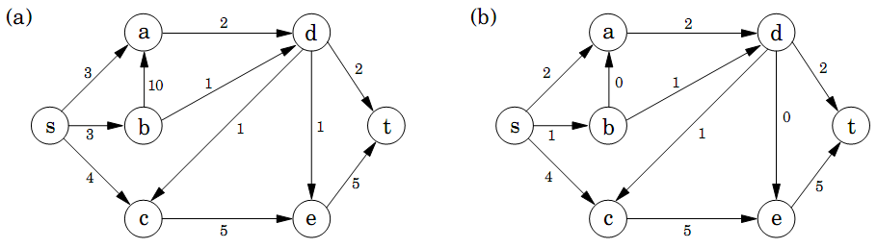

Review: Max-Flow & Min-Cut 最小割-最大流问题
A directed graph G = (V,E) , two special nodes s, t ∈V , source and sink of G; and capacities ce > 0 on the edges
有向图，源点和汇点，及每条边的容量权重，满足条件：
1. 0 ≤fe ≤ce 每边不超容量
2. For all nodes u except s and t, the amount of flow entering u equals the amount leaving u 对一个节点，出入量相等

Slide 8
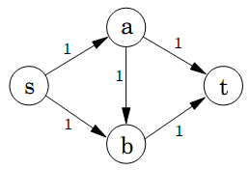
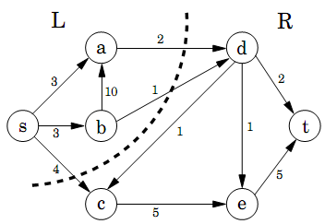

Start with zero flow. 从0流量开始
Repeat: choose an appropriate path from s to t, and increase flow along the edges of this path as much as possible. 选择合适路径，尽可能增加流量
Residual network 残留网:
1. (u,v) is in the original network, and is not yet at full capacity. 一条边在原有网络中且尚未满负荷，则未满部分在残留网中
2. The reverse edge (v,u) is in the original network, and there is some flow along it. (cancel existing flow) 原有网络中的边在残留网中反向，也即该边的流量可能被去除

Slide 9
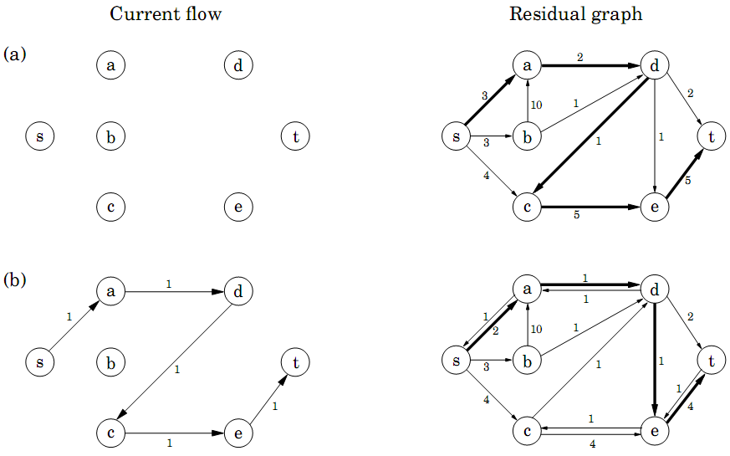

Slide 10
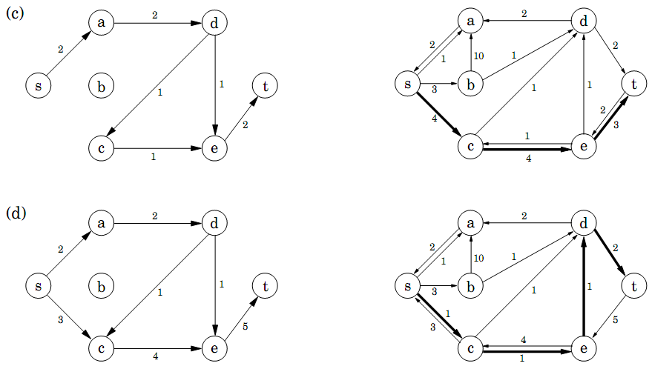

Slide 11
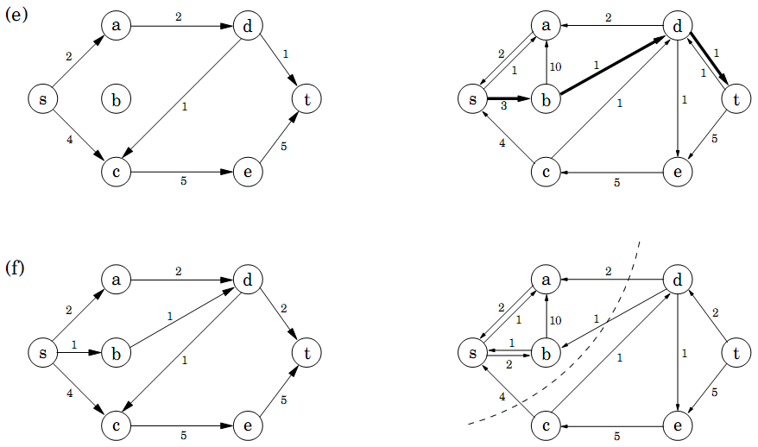

Slide 12
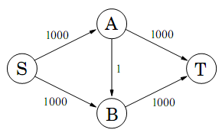
Review: Max-Flow & Min-Cut 最小割-最大流问题
Max-flow min-cut theorem 最大流最小割定理:
The size of the max-flow in a network equals the capacity of the smallest (s,t) - cut. 网络两点间的最大流等于分割该两点需要的最小割量。
任意最小割则考察所有两点间的最小割
That’s the Ford-Fulkerson Alg.
Efficiency: every iteration – O(|E|)
But how many iterations?
保证了每次迭代的效率，问题是
迭代次数多大

Slide 13
Review: Max-Flow & Min-Cut 最小割-最大流问题
Improvement 改进: Edmonds-Karp Alg.
Breadth-first to find shortest path of the residual network with no capacity 不考虑流量对残留网进行广度优先搜索
δf (u,v) the shortest-path distance from u to v in Gf
由此定义两点间的最短距离
Lemma: the shortest-path distance (s,v) in the residual network increases monotonically with each flow augmentation 随着流量增加，残留网s,v两点间的最短距离单调增长
-critical edge: residual capacity of path p is the residual capacity of (u, v) 边的剩余量就是路径的剩余量。有增长路径就有关键边，而每个关键边随着迭代消失。

Slide 14


Review: Max-Flow & Min-Cut 最小割-最大流问题
How many times will (u,v) be critical? – at most (|v|-2)/2
一条边成为关键边的次数有限
Proof:
f : one augmentation with shortest path including (u,v) ;
f’ : the next augmentation with shortest path including (v,u) ;
f:(u,v)→f’:(v,u)→f’’:(u,v) → …

Slide 15
Review: Max-Flow & Min-Cut 最小割-最大流问题
There are O(|E|) pairs of vertices can have an edge, to be critical
总共就这么多边，迭代次数上限就是所有可能的关键边数量
An iteration that a critical edge perishes: O(|V|)
The max complexity of finding the max-flow between a pair of source and sink nodes: O(|V||E|)
The complexity of finding the max-flow or the min-cut in the graph (between any pair) is : O(|V|²|E|)

